Slide 1
CÔNG AN TỈNH LONG AN
ĐỀ CƯƠNG TUYÊN TRUYỀN
VỀ PHÒNG, CHỐNG MA TÚY
Báo cáo viên: Thiếu tá Ths Nguyễn Dương Hải – Phó trưởng phòng Tham mưu

Slide 2
Phần 1: Những kiến thức cơ bản về MT và người nghiện MT
Phần 2: Tác hại của ma túy
Phần 3: Thực trạng tình hình tội TPMT
Phần 4: Các văn bản pháp luật về Phòng, chống ma túy

Slide 3
MỘT SỐ VẤN ĐỀ VỀ MA TÚY

Slide 4
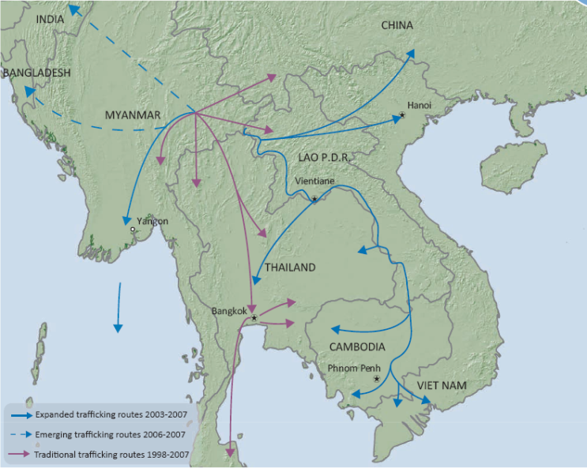
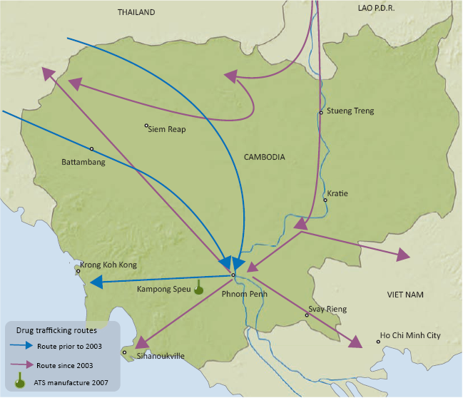
Đặc điểm, tình hình tội phạm ma túy
Ma túy từ đâu vào Việt Nam?

Slide 5
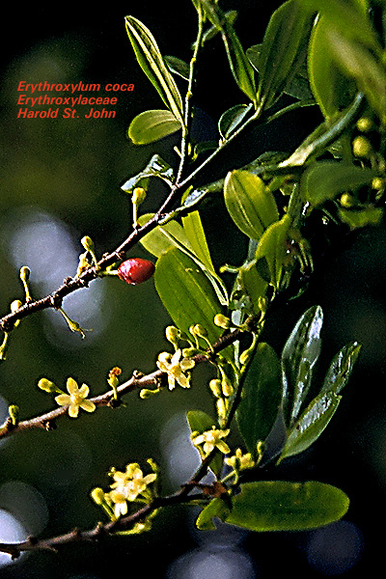
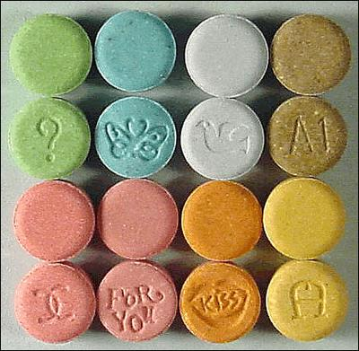
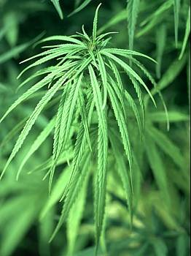
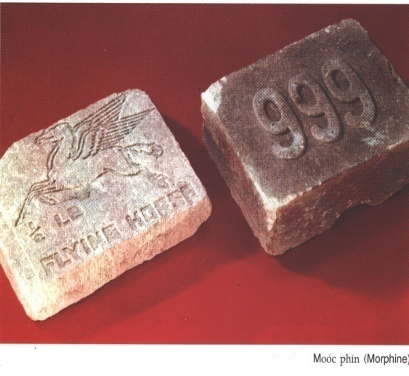
1. Nguồn ma túy: Chủ yếu từ nước ngoài thẩm lậu vào Việt Nam.

Slide 6
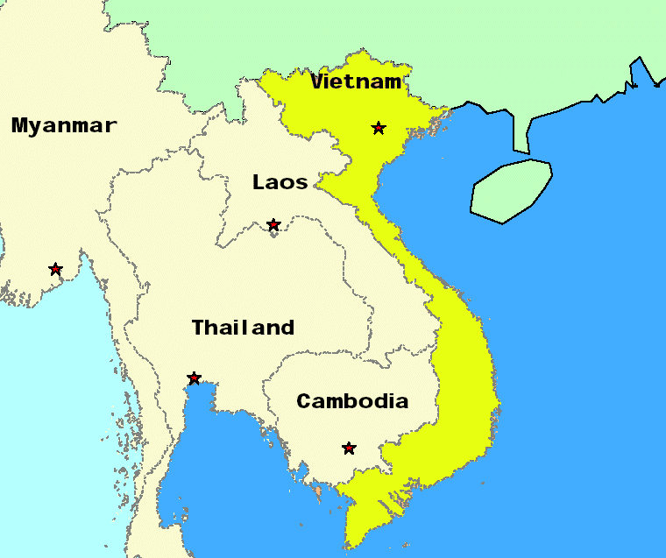


Slide 7
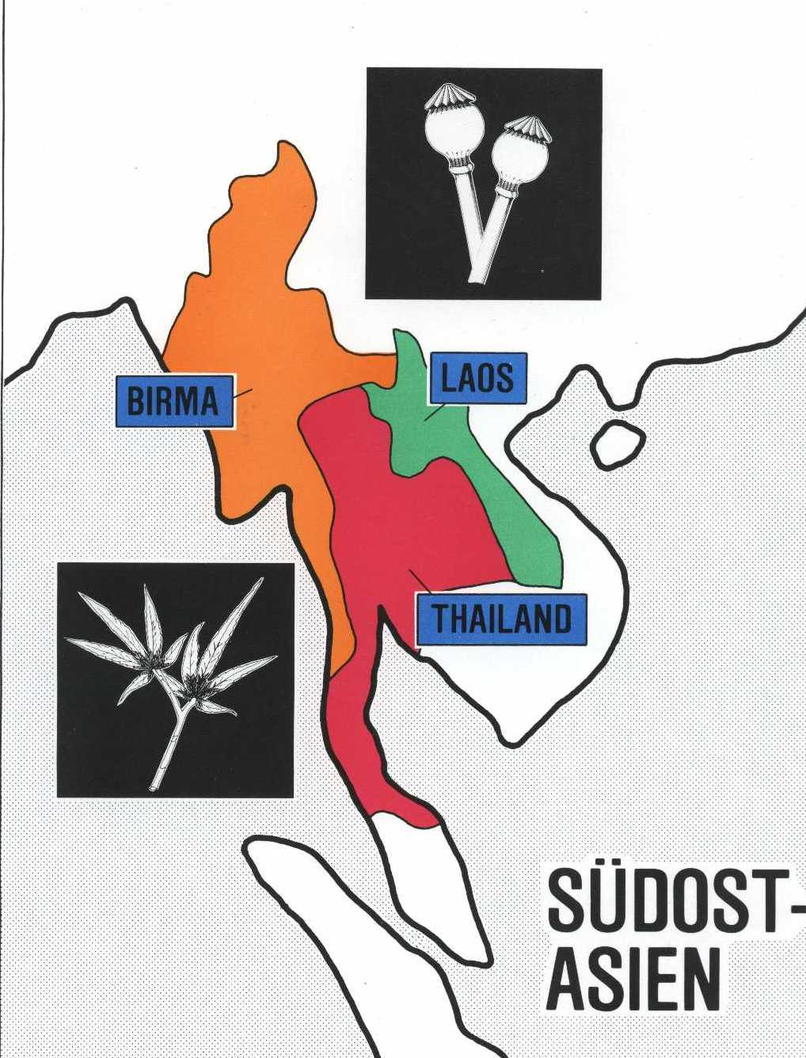
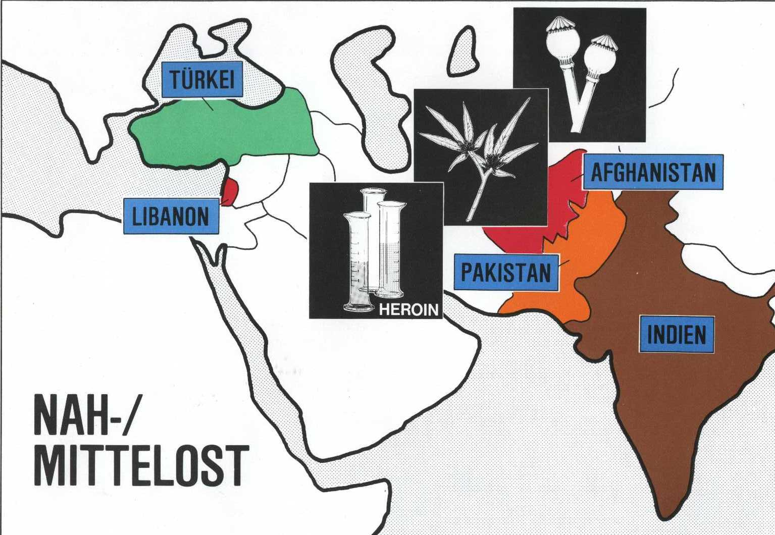
Vùng Tam giác vàng
Vùng lưỡi liềm vàng
9:05:52 AM
7

Slide 8
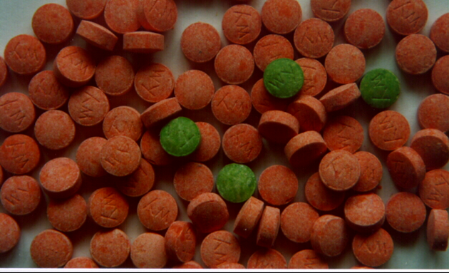
HỒNG PHIẾN

Slide 9
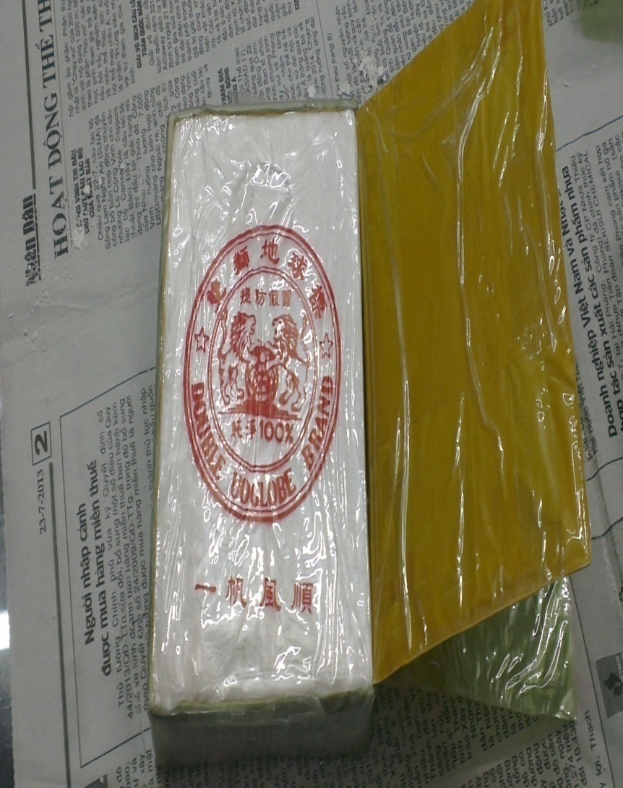
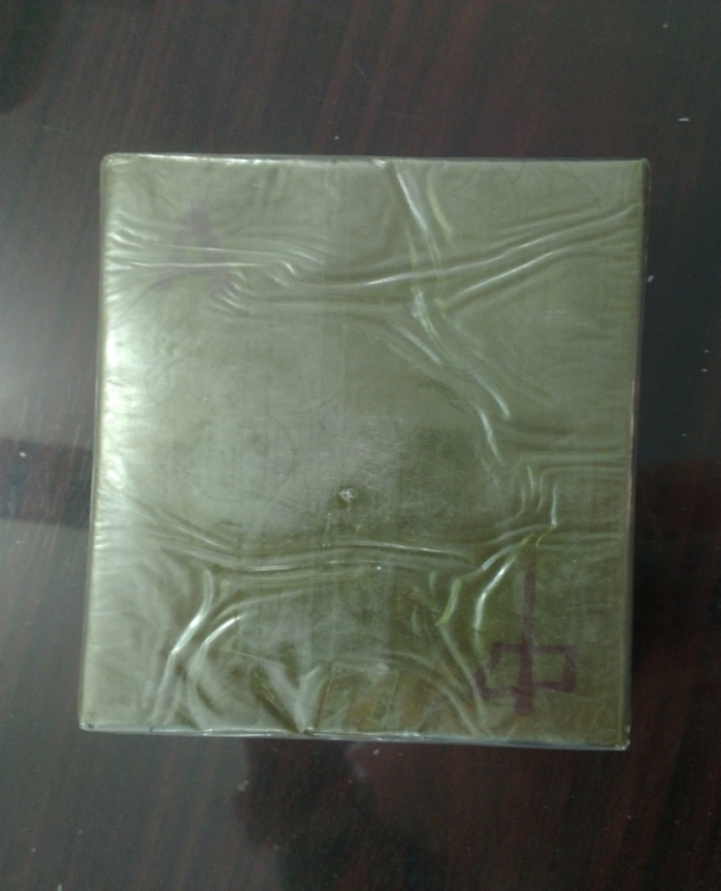
HÊROIN

Slide 10
Nguồn ma tuý vào nước ta bằng nhiều con đường khác nhau, thủ đoạn cất dấu tinh vi, xảo quyệt
S¬n La
Hµ TÜnh
Q.B×nh
Q. TrÞ
T©y Ninh

Slide 11
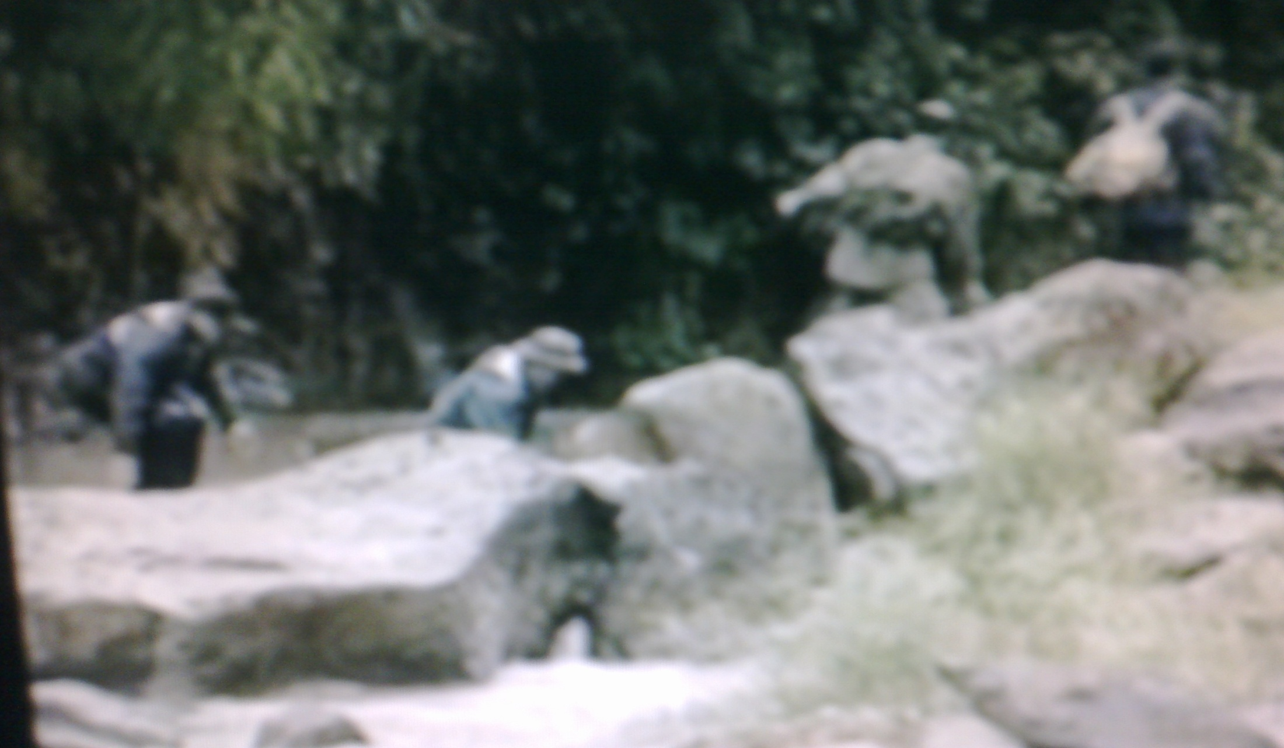
vận chuyển qua đường mòn

Slide 12
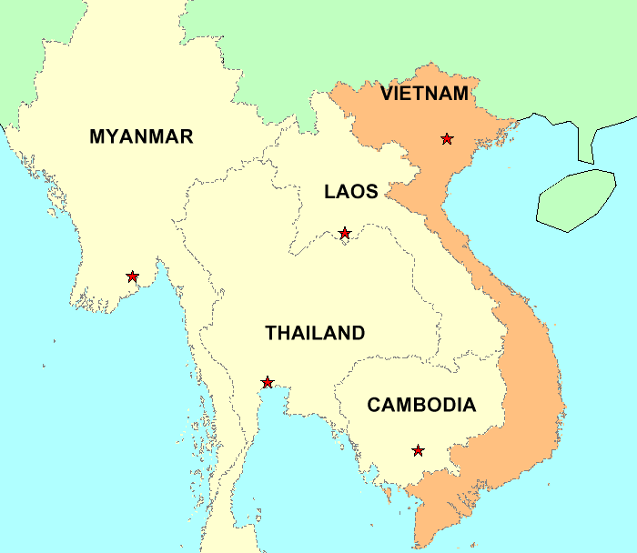
Ma túy vào Việt Nam bằng đường biển
HA NOI
§.N½ng
B.§Þnh
TP HCM

Slide 13
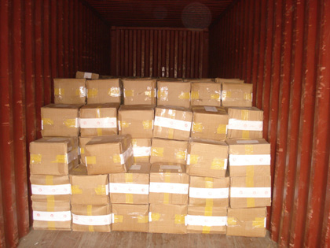
Vụ 8 tấn cần sa

Slide 14
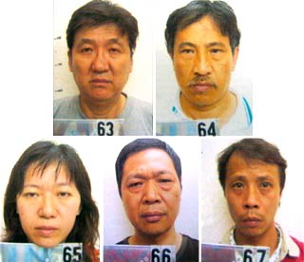
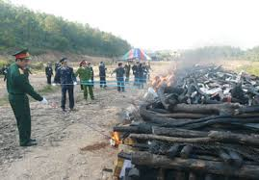
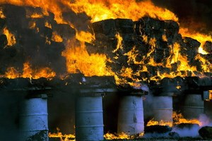

Slide 15

Trên tuyến hàng không nổi lên đối tượng là người gốc Phi vận chuyển ma túy từ khu vực Tây Á, Trăng lưỡi liềm Vàng vào Việt Nam ma túy là Hê rô in, MTTH dạng viên, dạng tinh thể (dạng đá)
China
TP HCM

Slide 16
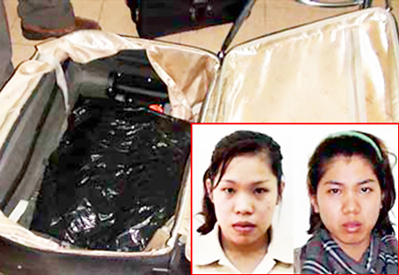
Trần Hạ Tiên và Trần Hạ Duy
TPMT gốc phi lợi dụng

Slide 17
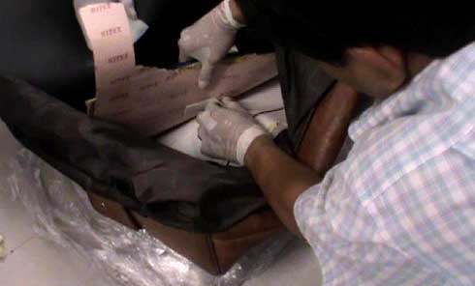
Vụ 4,1 kg đá dấu va ly 2 đáy

Slide 18
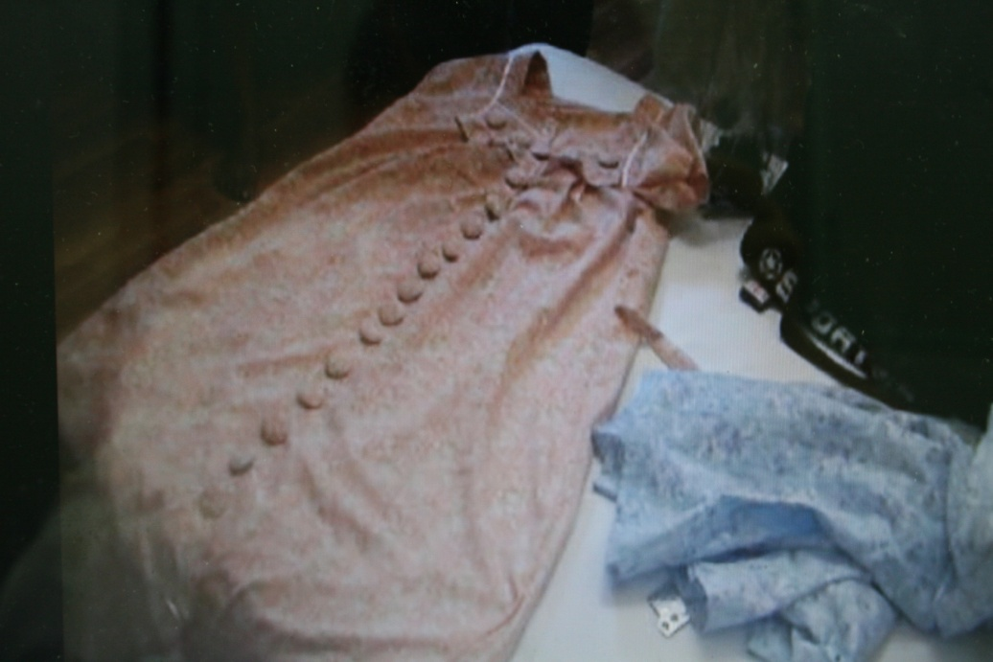
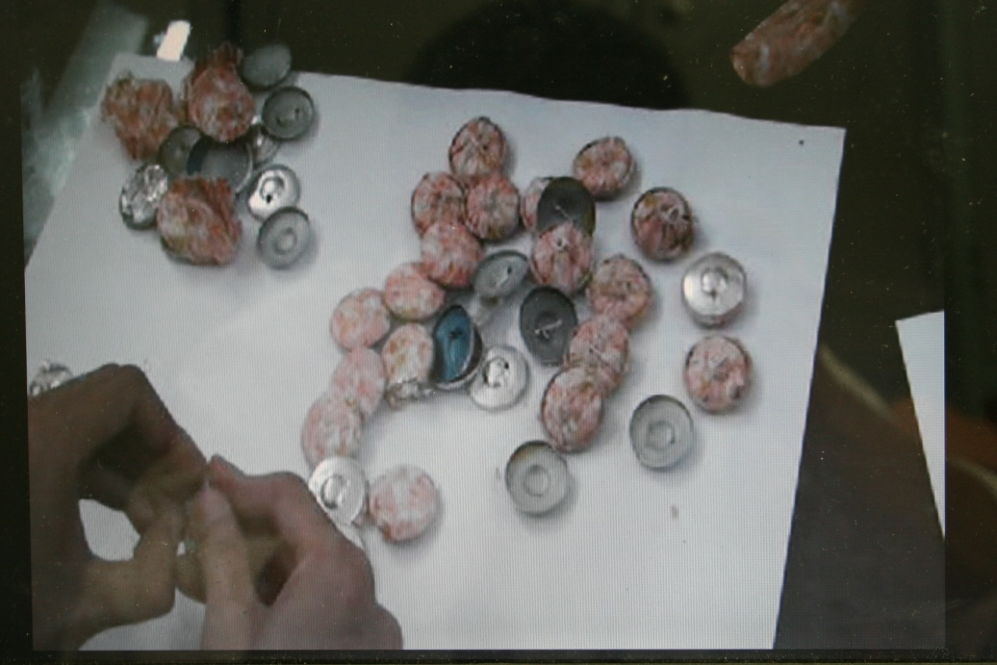
HÊROIN GIẤU TRONG CÚC ÁO

Slide 19
Vào VN bằng đường Bưu Điện
HA NOI
§.N½ng
B.§Þnh
TP HCM

Slide 20
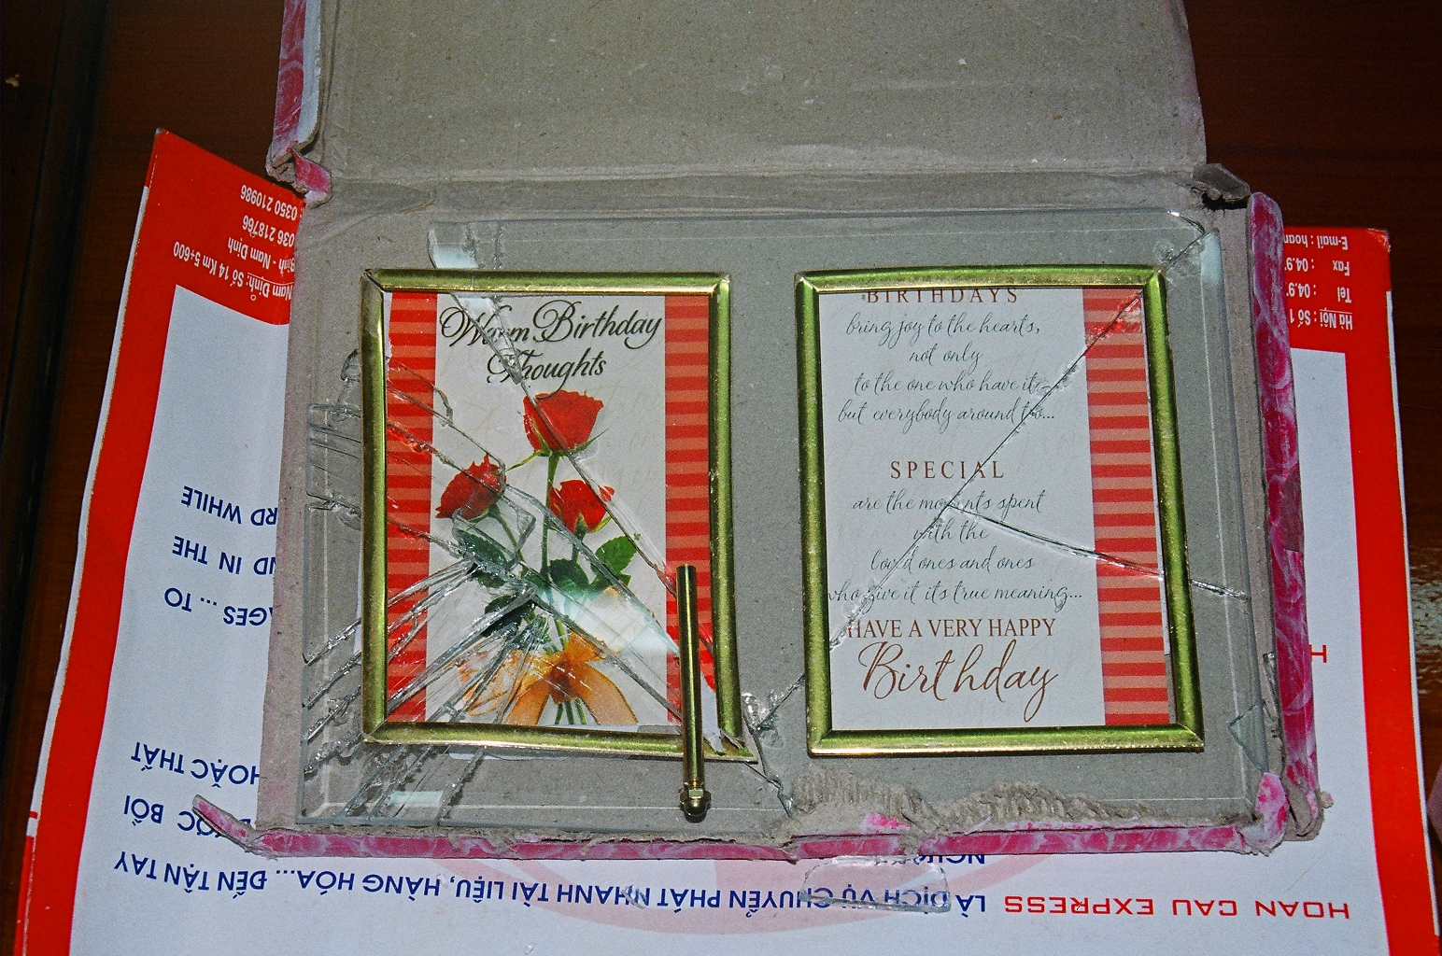
MA TÚY GIẤU TRONG BƯU THIẾP

Slide 21
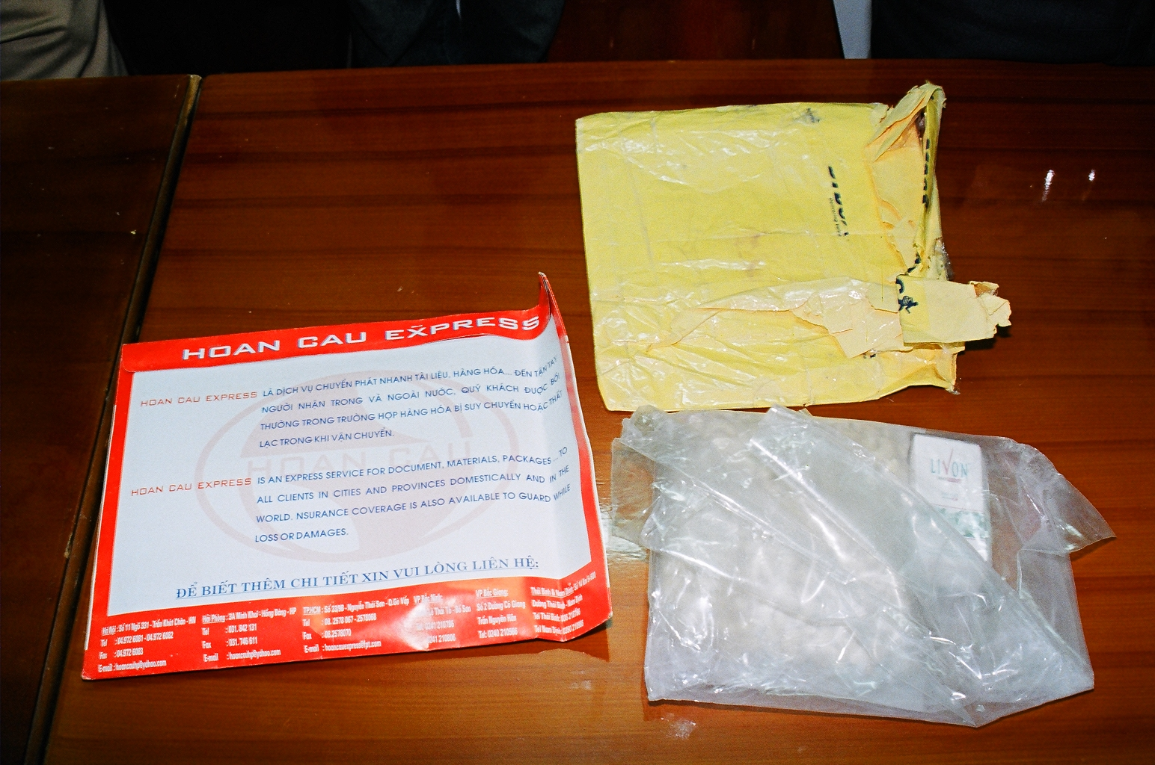
MA TÚY GIẤU TRONG BƯU PHẨM CHUYỂN PHÁT NHANH

Slide 22
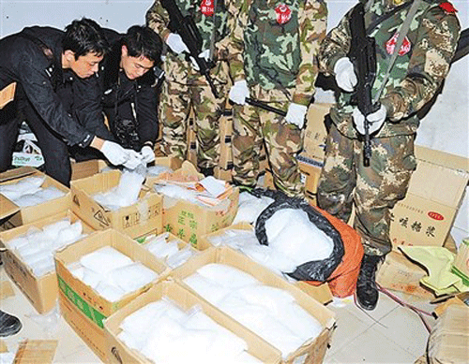
TRUNG QUỐC THU GIỮ 3 TẤN MA TÚY TỔNG HỢP

Slide 23
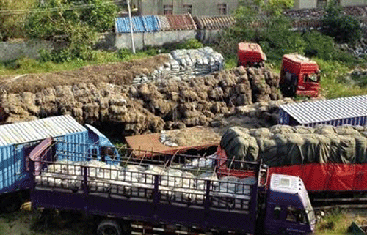
Trung quốc thu giữ 23 tấn nguyên liêu

Slide 24
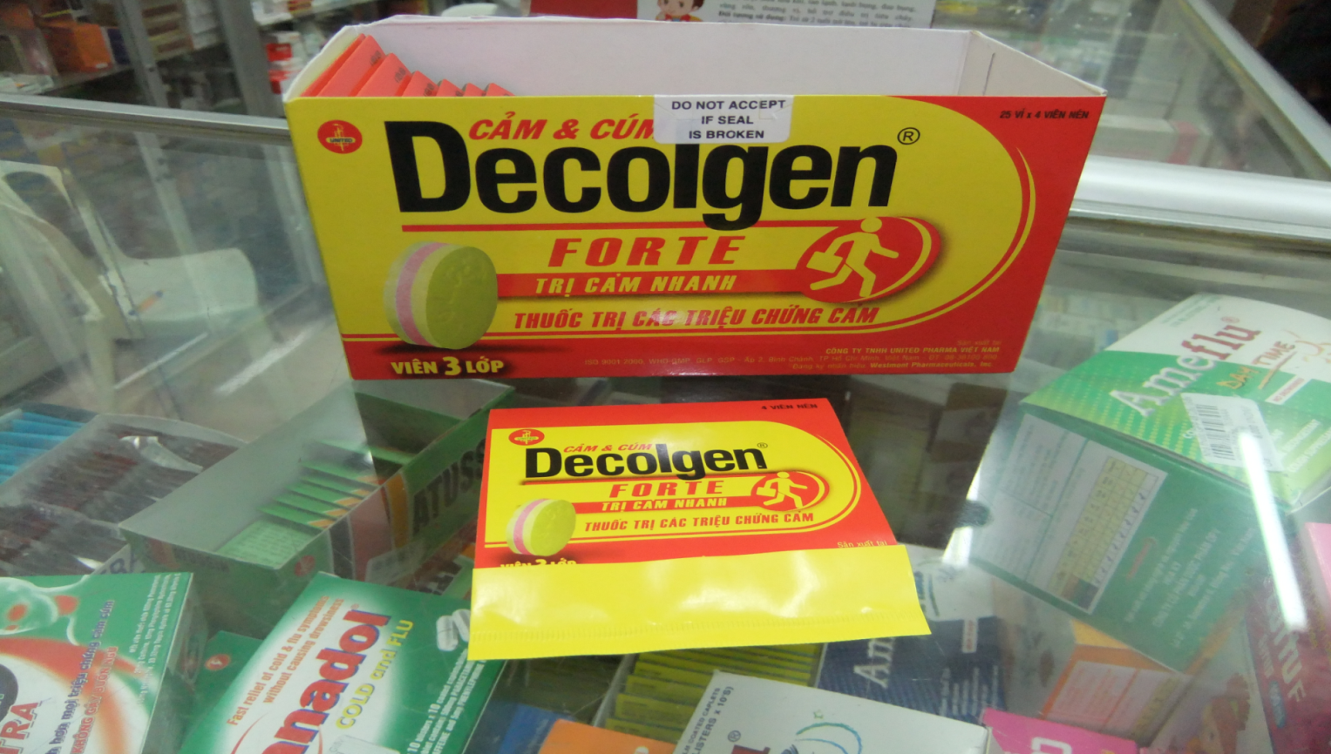
SẢN XUẤT MA TÚY TỔNG HỢP TRONG NƯỚC

Slide 25
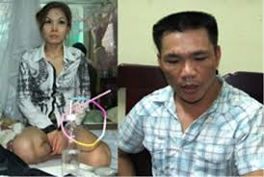
Vụ vợ chồng Thiệu + Hương Thanh Hóa

Slide 26
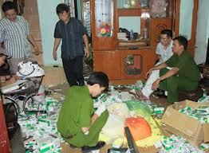
THU GiỮ VẬT CHỨNG VỤ
VỢ CHỒNG THIỆU HƯƠNG

Slide 27
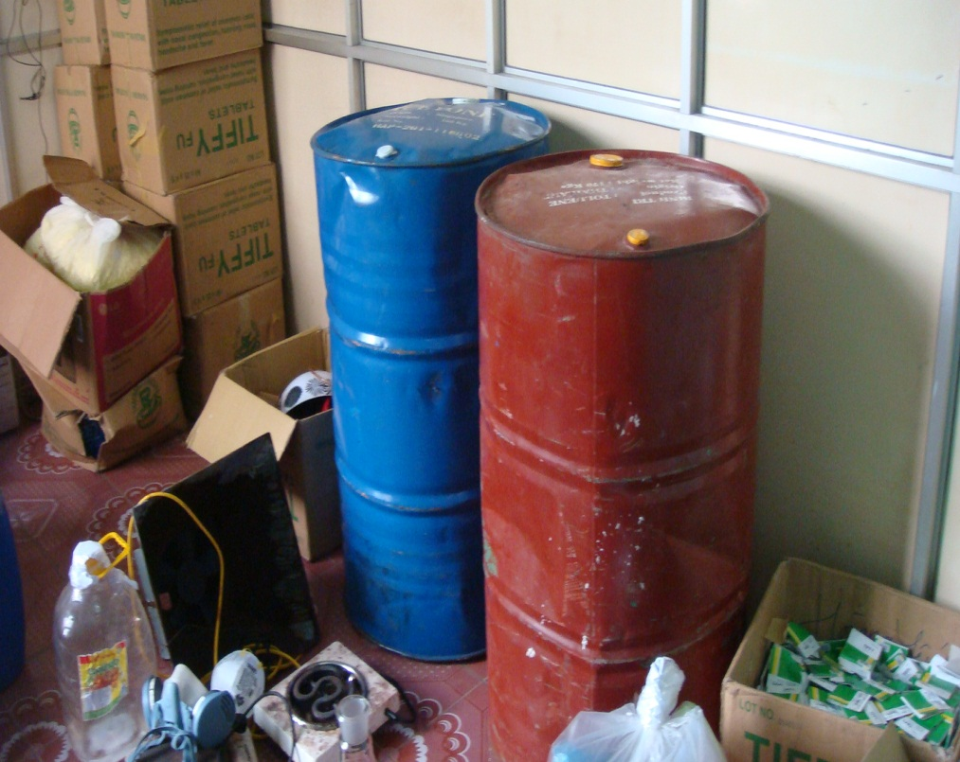
DỤNG CỤ SẢN XUẤT MA TÚY TỔNG HỢP

Slide 28
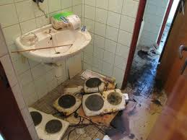
Sản xuất MTTH ở Chung cư CT24 Hà Nội

Slide 29
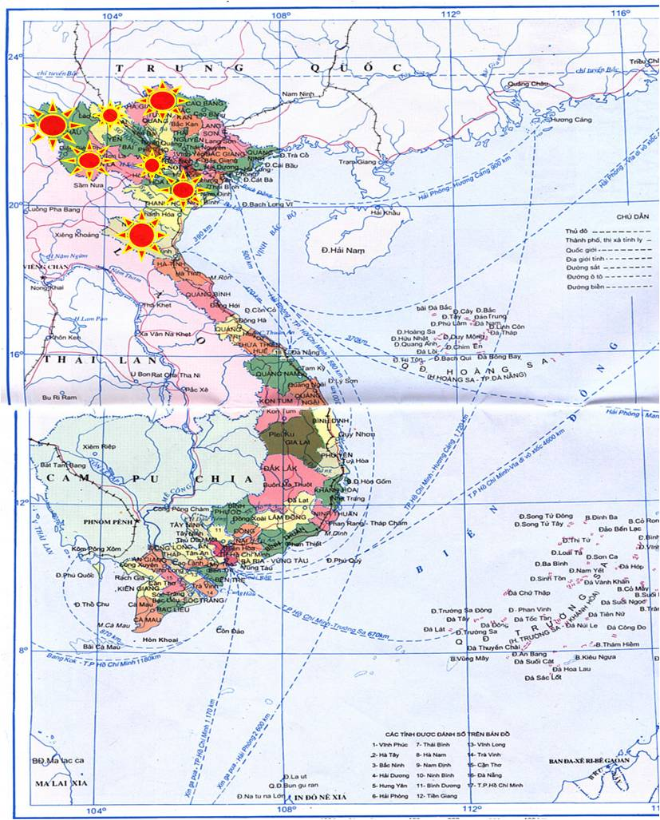
Mét sè vïng trång c©y thuèc phiÖn ë n­íc ta
Cao Bằng
Hà Giang
Sơn La
Lai Châu
Hòa Bình
Thanh Hóa
Hà Tỉnh
9:05:52 AM
29

Slide 30
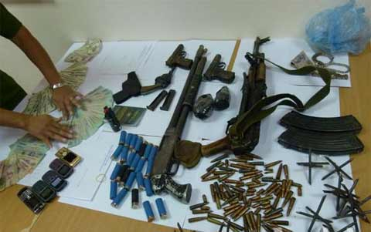
Vụ 100b, đốt xe ô tô ở Hòa Bình 25/8

Slide 31
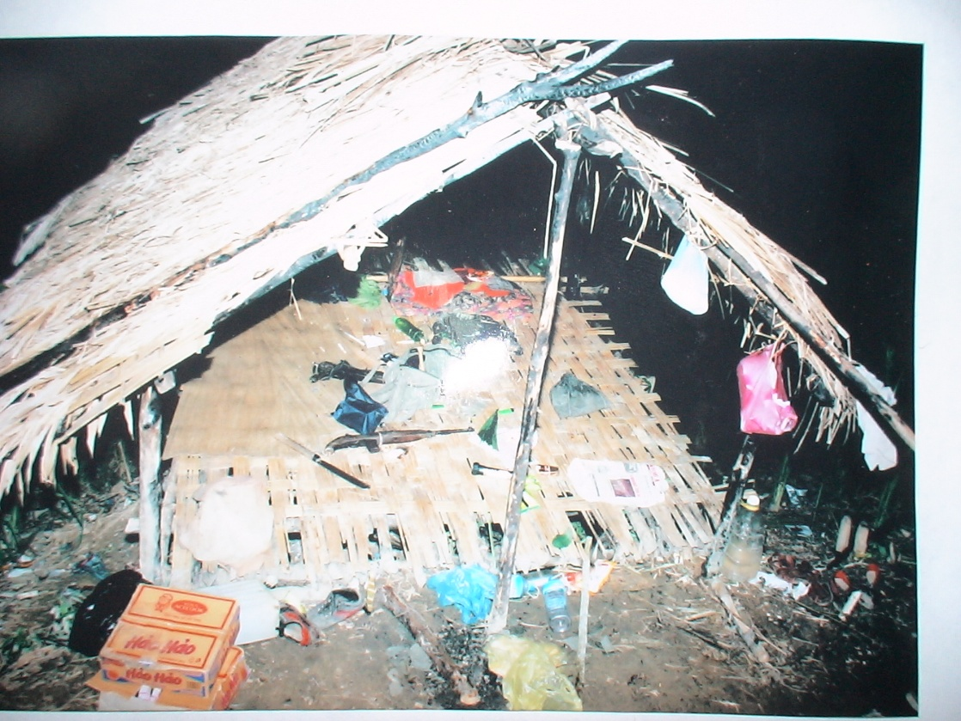
LÁN TRẠI CỦA CÁC ĐỐI TƯỢNG
PHẠM TỘI MA TÚY Ở NGHỆ AN

Slide 32
2. Tội phạm ma túy cấu kết với tội phạm hình sự hình thành đường dây mua bán, vận chuyển ma túy lớn. Trang bị vũ khí nóng, sẵn sàng chống trả khi bị phát hiện bắt giữ

Slide 33
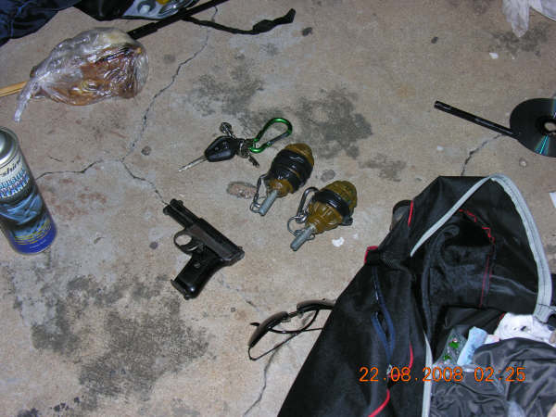
SÚNG VÀ LỰU ĐẠN CỦA ĐỐI TƯỢNG

Slide 34
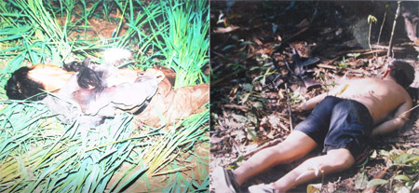
Tiêu diệt Lý Pá Trò ở Tương Dương – Nghệ An

Slide 35
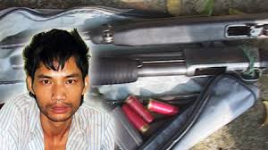
Vụ Vũ Ngọc Sơn thu 08 bánh HRI truy đuổi bắn lại bị thương 1 đ/c

Slide 36
3. Tội phạm ma túy có yếu tố nước ngoài có chiều hướng gia tăng và tiềm ẩn nhiều yếu tố phức tạp

Slide 37
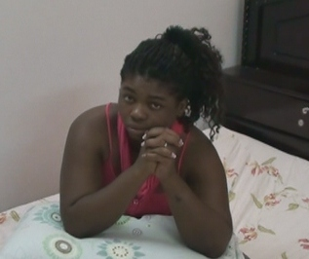
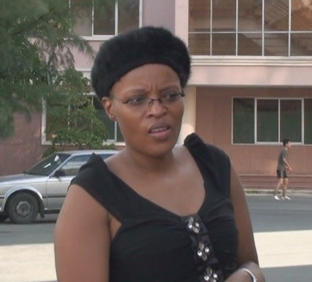
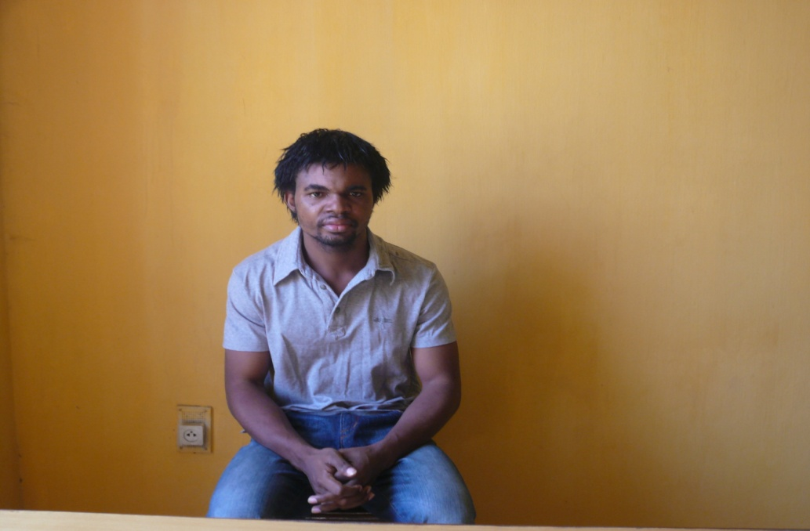
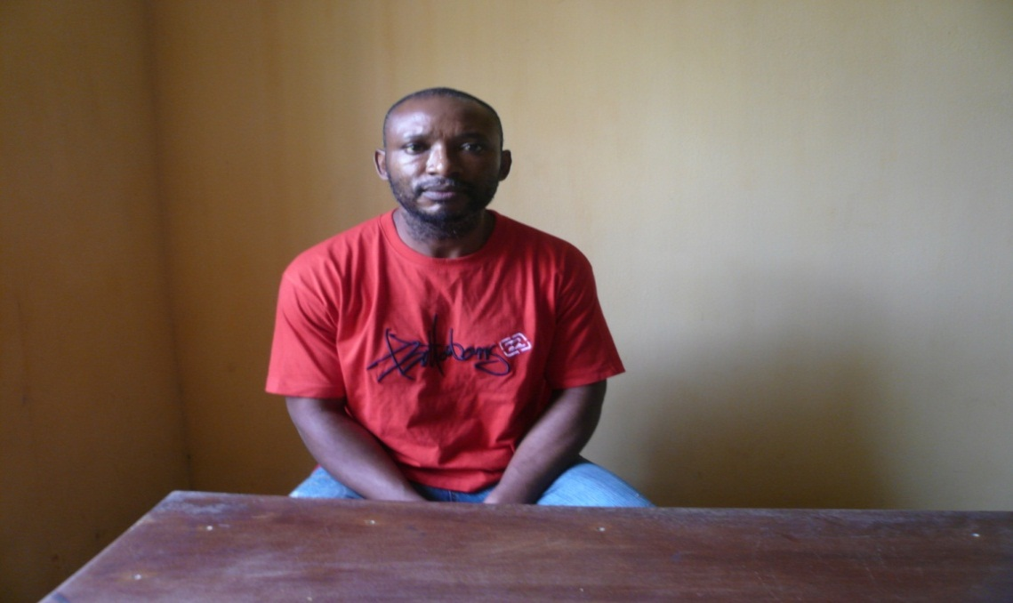
Tội phạm ma túy người gốc phi

Slide 38
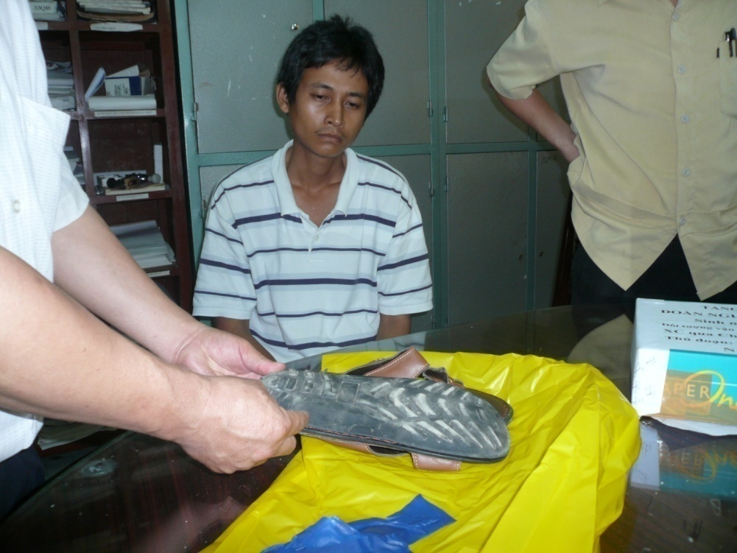
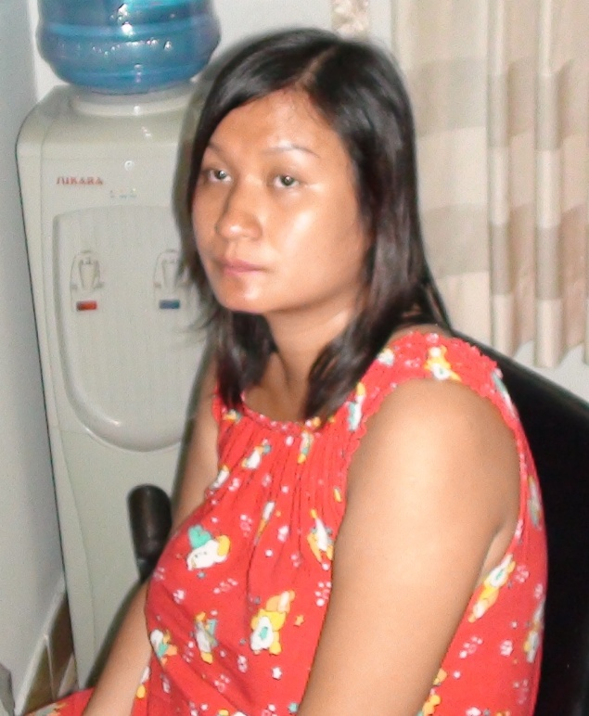

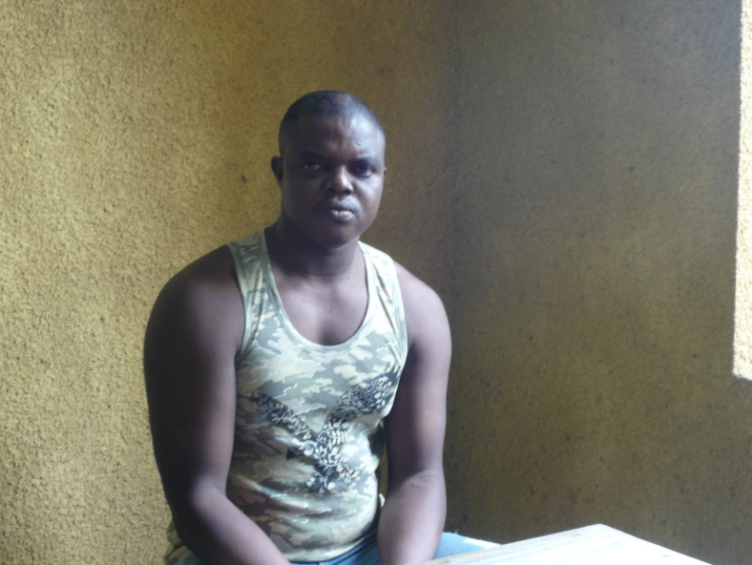
CÁC ĐỐI TƯỢNG TRONG CHUYÊN ÁN
Đối tượng: Phan Thị Thanh Lễ.
Sinh năm: 1980
Quốc tịch: Việt Nam
Đoàn Nguyễn Minh Châu.
Sinh năm: 1979
Quốc tịch: Việt Nam
Yeboah Kwaku.
Sinh năm: 1976
Quốc tịch: Ghana
Okafor Petter Chuma.
Sinh năm: 1975
Quốc tịch: Nigreria

Slide 39
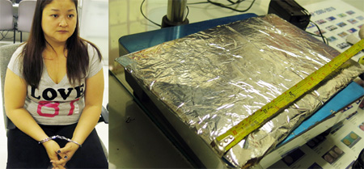
1,6kg cocain trong hành lý ký gửi của đối tượng Mazon Donna quốc tịch Philippines vận chuyển vào Việt Nam bị bắt ở sân bay Tân Sơn Nhất

Slide 40
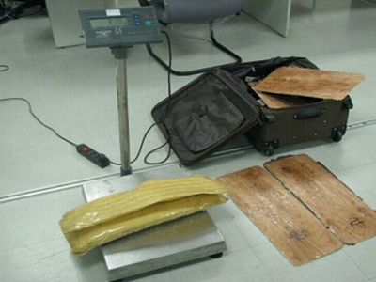
3,1 kg Methamphetamine ép dẹp, quấn băng keo màu vàng cất giấu trong thành valy

Slide 41
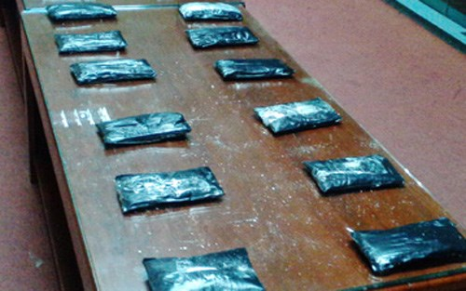
3,6 kg ketamin của đối tượng Camacho Sillo Emmanul, quốc tịch Philippines, đóng thành từng bánh, giấu lẫn trong các thùng hành lý ký gửi trên chuyến bay SQ176 từ Brazil qua Singapore về Nội Bài

Slide 42
4.Tiềm ẩn nguy cơ tái trống cây có chưa chất ma túy

Slide 43
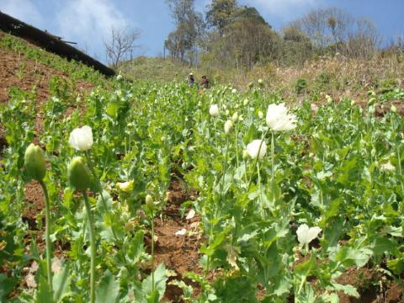
Nương cây thuốc phiện suối Tọ - Yên bái

Slide 44
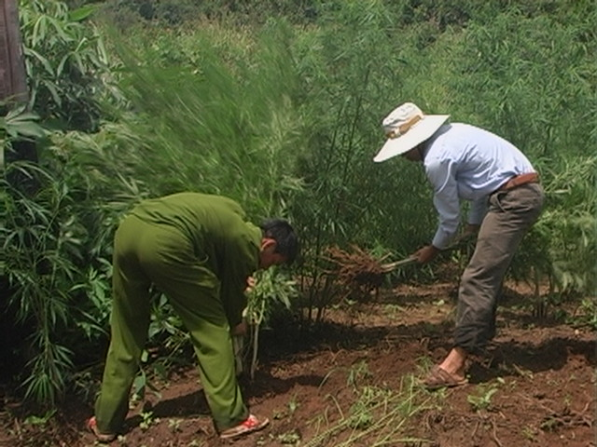
Nhổ, thiêu hủy cây cần sa
Tại phường Ea Tir, Đắc Lắc

Slide 45
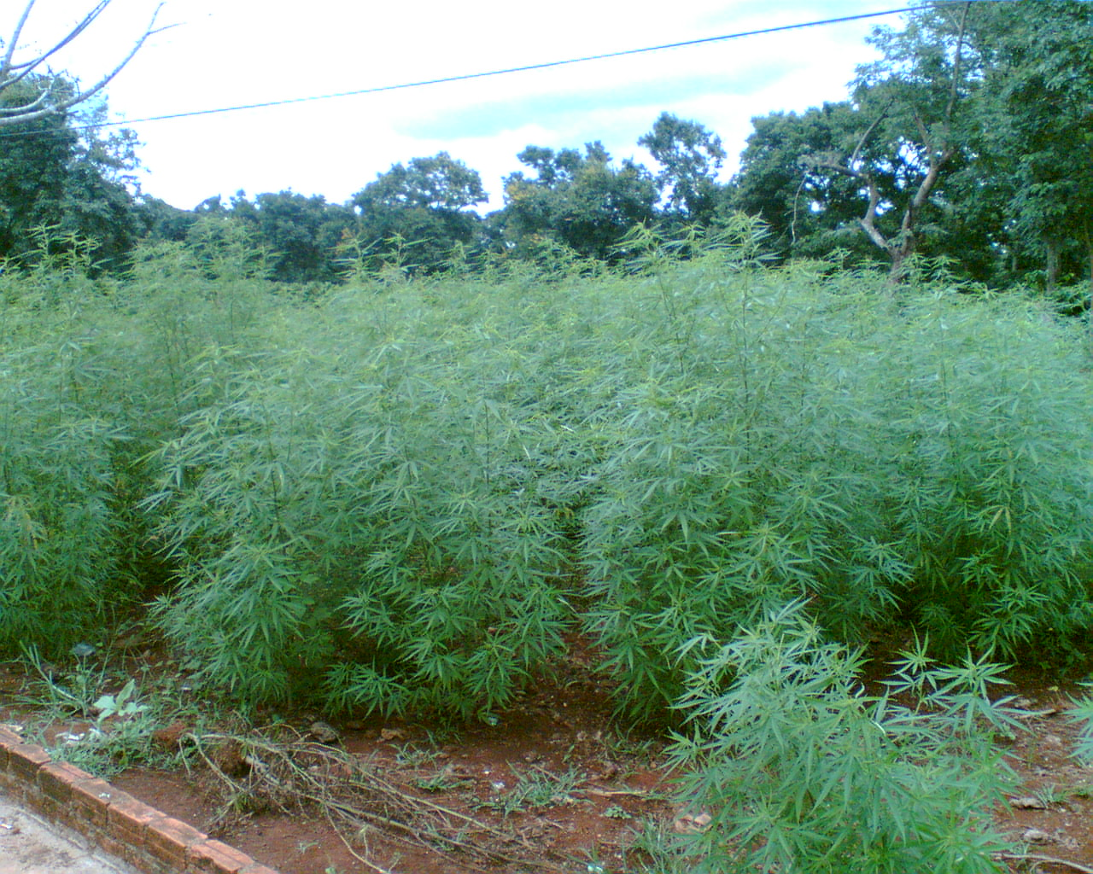
Vườn cây cần sa tại Krông Pắc-Đắc nông

Slide 46

chÊt ma tuý

Slide 47
KHÁI NIỆM
Ma túy là từ Hán – Việt , ma là tê mê, túy là say sưa.
WHO: Ma túy là các chất độc, khi đi vào cơ thể thì phá hủy nội tạng
LHQ: Ma túy là các chât có nguồn gốc tự nhiện hoặc tổng hợp…làm thay đổi trạng thái tâm sinh lý của người sử dụng.
Từ điển tiếng việt: Ma túy là tên gọi chung cho tất cả các chất có tác dụng gây trạng thái ngây ngất, đờ đẫn, dùng quen thành nghiện

Slide 48
Ma túy là các chất gây nghiện, chất hướng thần, có nguồn gốc tự nhiên, bán tổng hợp hoặc tổng hợp, khi đưa vào cơ thể dưới bất kỳ hình thức nào sẽ làm thay đổi trạng thái ý thức và hành vi do có sự biến đổi chức năng của não.

Slide 49





Các loại ma túy thường gặp:
Thuốc phiện, Cần sa, Morphine, Heroin, Estasy, Methamphetamine..v.v

Slide 50

Thuốc phiện

Slide 51

Cây thuốc phiện được trồng nhiều ở các tỉnh vùng núi phía bắc, du nhập vào Việt Nam thế kỷ 17

Slide 52

Hoa thuốc phiện

Slide 53

Đang lấy nhựa thuốc phiện
Nhựa lấy từ cây thuốc phiện được phơi khô đóng thành từng gói hoặc nấu thành bánh

Slide 54


Morphine:
Morphinne là hoạt chất của thuốc phiện dạng bột màu trắng, không mùi, vị đắng, chua

Slide 55


Slide 56

Cần sa, bồ đà

Slide 57




Cần sa
D
E
F
G
D
D
D
E
E
E
F
F
F
G
G
G

Slide 58


Slide 59

Hoa Cô ca

Slide 60

Bụi cây cô ca

Slide 61


Cocaine

Slide 62


Heroin còn gọi là hàng trắng, bạch phiến, xì ke (scag) được tổng hợp từ morphine
Dạng nguyên chất
Dạng kém nguyên chất

Slide 63

HEROIN

Slide 64


Slide 65

Heroin dạng bánh

Slide 66


Slide 67


Slide 68


Slide 69

Ma túy tổng hợp

Slide 70

Sử dụng ma túy tổng hợp (tân dược)

Slide 71


Ma túy "đá"
Được phát hiện ở Hà Nội vào 25/4/2006 trong người một con nghiện bị bắt ở một nhà nghỉ trên đường Láng Hạ. Gói ma túy màu trắng, dạng hạt cứng, trông giống như hạt muối, đường hay mì chính, sành điệu hơn gọi “ice” hay “crystal”. Kết quả xét nghiệm nhanh ATS cho thấy đó là chất Methamphetamin (Meth) được bào chế dưới dạng thức tinh thể, một chất gây nghiện cực mạnh.

Slide 72


Slide 73

Dụng cụ được chế cho việc sử dụng "hàng đá"

Slide 74


Slide 75

MỘT SỐ CHẤT MA TÚY MỚI

Slide 76


Slide 77

Các loại chất không phải là ma túy nhưng gây hại và có nguy cơ bị hòa lẫn chất ma túy:
Bóng cười

Slide 78


Slide 79


Thuốc lá điện tử
Đặc điểm: Là thiết bị mô phỏng hình dạng và chức năng của điếu thuốc lá truyền thống, thuốc lá điện tử không tạo khói mà tạo ra luồng hơi có mùi vị được pha trộn từ hương liệu và nhằm mang lại cảm giác giống thuốc lá thật.
- Chứa Nicotine nồng độ cao gây hại cho não bộ, giảm lưu lượng máu, suy tim, đột quỵ, suy giảm miễn dịch, giảm sức đề kháng.
- Gây ra bệnh phổi như tắc nghẽn phổi mãn tính, ung thư phổi, hen, tim mạch, ung thư.

Slide 80
Nghiện ma túy là gì?
Người nghiện ma tuý là người sử dụng chất ma tuý, thuốc gây nghiện, thuốc hướng thần và bị lệ thuộc vào các chất này.
2/Nhận biết người nghiện ma túy:
Thông thường người nghiện ma túy trải qua 5 giai đoạn:
+ Giai đoạn 1: Dùng ma tuý người lâng lâng dễ chịu, khoái cảm..., không có thì thấy "nhạt nhẽo", thèm muốn...
.

Slide 81
+ Giai đoạn 2: Dùng ma tuý trở thành nhu cầu, thiếu nó thì thèm muốn, không chịu nổi, phải tìm ma tuý bằng mọi cách.
+ Giai đoạn 3: Dùng ma tuý với liều lượng ngày càng cao.
+ Giai đoạn 4: Cai ma tuý, không cai được, cai lại... Quá trình này diễn ra phức tạp, làm cho người nghiện khốn khổ về tinh thần, đau đớn về thể xác, kiệt quệ tài chính...
+ Giai đoạn 5: Ở giai đoạn 4 mà không cai nghiện thì chuyển sang thời kỳ nguy hiểm , thời kỳ khủng bố tinh thần trầm trọng, dễ dẫn đến những hành vi thiếu lý trí, nguy hiểm

Slide 82
Những biểu hiện nghiện ma tuý
Mức độ | Những biểu hiện | Tỷ lệ (%)
Nhẹ | Hay ngáp vặt | 100
 | Chảy nước mắt, nước bọt | 100
 | Toát mồ hôi | 100
 | Hay bực tức | 99
 | ớn lạnh, nổi gia gà, sợ nước | 83
 | Sụt cân | 83

Slide 83
Những biểu hiện nghiện ma tuý
MỨC ĐỘ | BIỂU HiỆN | TỶ LỆ %
NẶNG | Nôn mửa | 80
 | Tiêu chảy, suất huyết dường tiêu hóa | 85
 | Đau đầu, co giât, nổi gia gà | 90
 | Đau cơ, xương khớp (hiện tượng dòi bò trong xương) | 95

Slide 84


Slide 85


Slide 86


Slide 87

Phê thuốc

Slide 88

Phê thuốc

Slide 89


Slide 90

Đối tượng ngáo đá
ĐỐI TƯỢNG NGÁO ĐÁ

Slide 91


Slide 92


Slide 93
Tác hại của ma túy
-Tác hại đối với bản thân người nghiện;
-Tác hại đối với gia đình người nghiện;
-Tác hại đối với xã hội;

Slide 94
Thực trạng tình hình
Giữa năm 2023 cả nước có 250.000 người nghiên.
Có 97 cơ sở cai nghiện ma túy công lập.
Long An hiện nay có 2500 người nghiện & người bị phát hiện sử dụng trái phép chất ma túy. Địa bàn tập trung nhiều người nghiện như Đức Hòa, Bến Lức, Cần Đước, Cần Giuộc, Tân An

Slide 95
-Thành phần:
Đa dạng, phức tạp.
Độ tuổi 16-30.
Giới tính: Nam giới là chủ yếu

Slide 96
Nguyên nhân tệ nạn ma túy trong học sinh:
Tác động mặt trái nền KTTT
Các hoạt động đoàn, hội chưa hiệu quả
Gia đình không quản lý con
Phối hợp giữa nhà trường và gia đình chưa chặt chẽ

Slide 97
Giải pháp:
Nhà trường:
+ Kiểm soát chặt chẽ đầu vào.
+ Phối hợp tuyên truyền giáo dục phòng chống ma túy trong học sinh sinh viên
+ Phối kết hợp Công an làm trong sạch địa bàn quanh khu vực trường
+ Tăng cường công tác phát hiện và có biện pháp xử lý thích hợp đối với những sinh viên sử dụng ma túy

Slide 98
Giải pháp:
Gia đình: phải thật sự là tổ ấm
Học sinh:
+ hiểu biết về tác hại của ma túy để chủ động né tránh.
+ Không tham gia vào các hoạt động liên quan đến ma túy.
+ Tâm sự với cha, mẹ, giáo viên những vấn đề phát sinh trong học tập, sinh hoạt

Slide 99
Các văn bản pháp luật
1.Bộ Luật hình sự.
2.Luật phòng, chống ma túy năm 2021.
- Nghị định 105, ngày 04/12/2021 của Chính phủ quy định chi tiết và hướng dẫn thi hành một số điều của Luật PCMT.
Nghị định số 109 ngày 8/12/2021 của Chính phủ quy định cơ sở y tế đủ điều kiện xác định tình trạng nghiện ma túy và hồ sơ, trình tự xác định tình trạng nghiện ma túy.
Nghị định 116 ngày 21/12/2021 của Chính phủ quy định chi tiết một số điều của Luật PVMT, Luật xử lý vi phạm hành chính về cai nghiện ma túy và quản lý sau cai nghiện ma túy

Slide 100
Luật phòng, chống ma túy ma túy được Quốc hội thông qua ngày 30/3/2021 tại kỳ họp thứ 11, khóa XIV và có hiệu lực từ ngày 01/01/2022. Luật số 73/2021/QH14, gồm 8 Chương và 55 điều.

Slide 101
Trước thực trạng người nghiện ngày càng trẻ hóa, Luật cũng đã có quy định đưa trẻ từ 12 tuổi đến 18 tuổi vào cai nghiện bắt buộc. Kịp thời ngăn chặn các hành vi vi phạm nhưng cũng đảm bảo tính nhân văn với nhiều quy định cụ thể, phù hợp với lứa tuổi.
Nội dung chi tiết được đăng trên cổng thông tin điện tử: www.bocongan.gov.vn; www.congan.longan.gov.vn

Slide 102
Xử lý hành vi sử dụng trái phép chất ma túy
Vi phạm lần thứ nhất: bị phạt tiền từ 1.000.000 đồng đến 2.000.000 đồng và bị quản lý tại xã, phường 12 tháng.
Vi phạm lần thứ hai: Cai nghiện gia đình, cộng đồng 12 tháng.
Vi phạm lần thứ ba: Cai nghiện bắt buộc tại Cơ sở cai nghiện ma túy Long An từ 12 tháng đến 24 tháng.

Slide 103

Xử lý tội Mua bán trái phép ma túy
Nhẹ nhất từ 2 đến 7 năm tù giam
Tùy vào số lượng ma túy và tính chất, mức độ phạm tội có thể bị phạt tù chung thân tới tử hình

Slide 104

Xử lý tội Tàng trữ trái phép ma túy
(Cất giấu chất ma túy)
Nhẹ nhất từ 1 đến 5 năm tù giam
Tùy vào khối lượng ma túy tàng trữ có thể bị phạt tù tới chung thân

Slide 105

Xử lý tội Vận chuyển trái phép ma túy
Nhẹ nhất từ 2 đến 7 năm tù giam
Tùy vào khối lượng ma túy vận chuyển có thể bị phạt tù tới tử hình

Slide 106

Xử lý tội tổ chức trái phép ma túy
Nhẹ nhất từ 2 đến 7 năm tù giam
Tùy vào tính chất, mức độ và hậu quả có thể bị phạt tù tới chung thân

Slide 107
BỐN CÓ:
1.Sống có lý tưởng, có trách nhiệm đối với bản thân, gia đình và xã hội.
2.Có nếp sống văn minh, lành mạnh, góp phần xây dựng môi trường không ma túy.
3.Có kiến thức về phòng, chống ma túy và các kỹ năng sống cần thiết; tuyên truyền cho mọi người hiểu về tác hại của ma túy.
4.Tích cực tham gia phát hiện, tố giác các tụ điểm mua bán, tàng trữ, sử dụng ma túy thông qua hòm thư, các số điện thoại nóng.
PC04 0272369 206

Slide 108
BỐN KHÔNG
1.Không thử, tổ chức sử dụng ma túy dưới mọi hình thức.
2.Không mua bán, vận chuyển, tàng trữ ma túy, trồng cây có chứa chất ma túy (thuốc phiện, cần sa, cô ca…)
3.Không làm ngơ trước các biểu hiện của ma túy trong trường học và cộng đồng.
4.Không bỏ rơi, kỳ thị bạn bè, người nghiện ma túy.

Slide 109
PHÒNG CHỐNG MA TÚY LÀ TRÁCH NHIỆM CỦA CÁ NHÂN GIA ĐÌNH VÀ TOÀN XÃ HỘI
CHUNG SỨC HÀNH ĐỘNG VÌ MỘT CỘNG ĐỒNG LÀNH MẠNH KHÔNG MA TÚY

Slide 110


Slide 111


Slide 112
Chân thành cảm ơn!

